Slide 1
CPH – SUD
Af
Thomas Uldall Leonhard & Mads Dam Christensen

Slide 2
Teknikker og metoder
Telnet server
Så man kan forbinde til en server og spille vores mud.
Threading
Mulighed for at flere forbinder og spiller forskellige instanser af vores mud.
Cloneable
Skaber ”kloner” af de enkelte monstre til hvert rum.
Serializeable
Bruges til at gemme alle objekters nuværende tilstand i vores savegame.
Runable
Gør det muligt for de enkelte theads at køre game.
Switch Case
Bruges til at bedømme hvilken kommando spilleren indtaster og sætter de tilhørende metoder i gang.

Slide 3
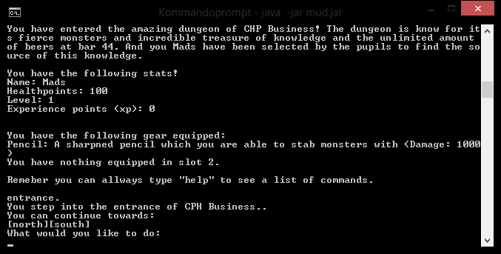
Kommandoer
Start
Velkommen til vores dungeon.

Slide 4
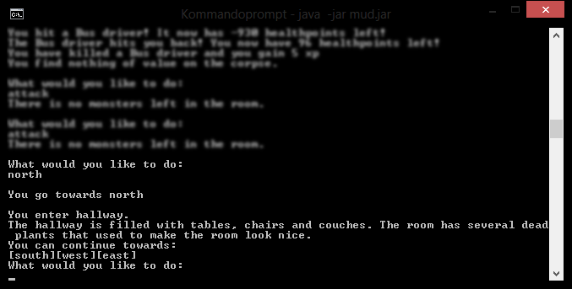
Kommandoer
North/South/East/West

Slide 5
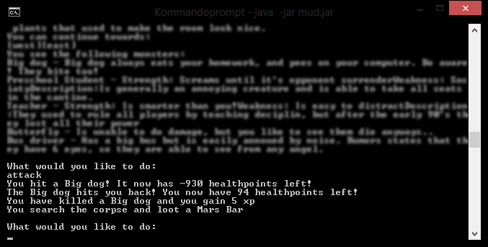
Kommandoer
Attack

Slide 6
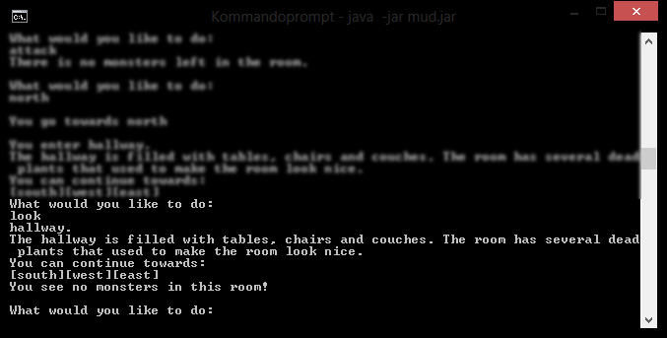
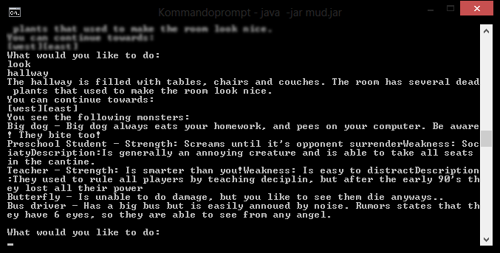
Kommandoer
Look

Slide 7
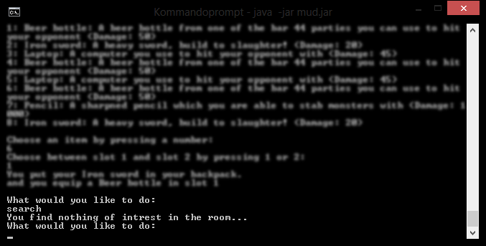
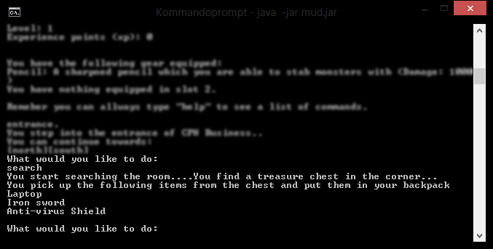
Kommandoer
Search

Slide 8
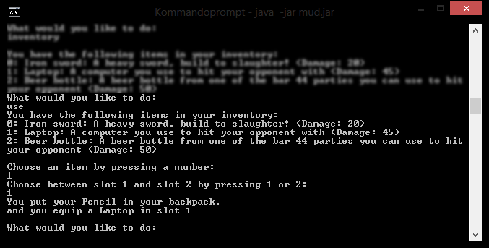
Kommandoer
Use

Slide 9
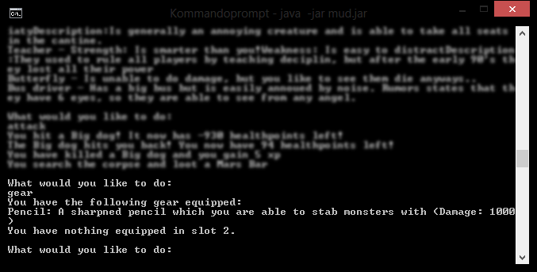
Kommandoer
Gear

Slide 10
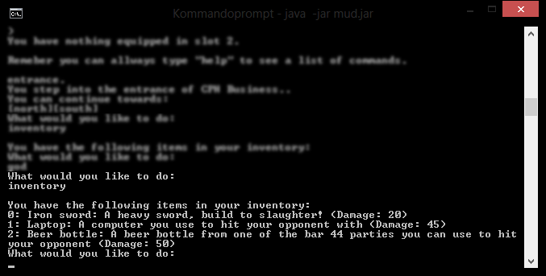
Kommandoer
Inventory

Slide 11
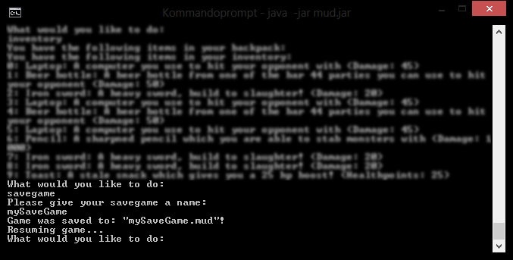
Kommandoer
Savegame

Slide 12
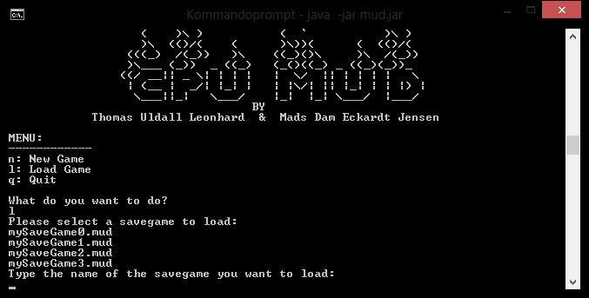
Kommandoer
Load

Slide 13
Features i spillet
Kan spilles over telnet eller lokalt.
Muligheden for at equippe items i begge hænder (slot1 og slot2).
Consumeable items i inventory.
Nemt at tilføje nye dungeons, items og monstre ved hjælp af tekstfiler.
Load og save funktioner.
Meget visuelle beskrivelser!!

Slide 14
Designmønstre og strukturering
Mulighed for at tilføje et GUI da alt bliver udskrevet fra game klassen.
Model View Control design.

Slide 15
Vores Tanker
Opbygning af foldere/dungeons:
Monstre, items og dungeon i en folder med dungeon navn.
Hit/miss chance.

